Slide 1
계산기 프로그램 만들기
성예솔

Slide 2

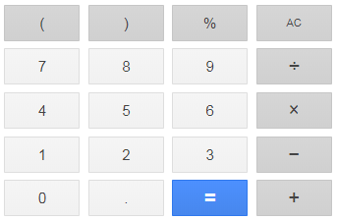
계산기
기능
사칙연산
% 나머지 연산
//괄호
AC
이미지 클릭 입력
키보드 입력
숫자만 결과창에 띄우기
부호 입력시 결과창 위에 만들어진 식
작게 띄우기
부호 먼저 입력시 앞에 0이 추가 됨
ex. *입력시 0*
10. 부호를 연속으로 입력 시 최근에 누른 부호만 인식
11. +- 입력후 숫자 입력시 숫자 부호 변경
12. = 쓰기 전까지 중첩 계산
13. 소수점 계산 16자리
계산기 UI

